Slide 1
História da Notação Musical
Hugo Yasha
www.hugoyasha.com

Slide 2
HISTÓRIA DA MÚSICA OCIDENTAL
Música Medieval
(? – 1450)
Música Renascentista
(1450-1600)
Música Barroca
(1600-1750)
Música Clássica
(1750-1810)
Música Romântica
(1810-1900)
Música Moderna
(1900-1950)
Música Contemporânea
(1950-?)

Slide 3
Sobre notação musical
Sistema de escrita utilizado para representar graficamente uma peça musical;
Partitura, tablatura, cifras, solfejo, notação klavar, notação gráfica, braile;
A partitura é uma complexa sobreposição de várias camadas de informação onde destacam-se: ALTURA e DURAÇÃO.

Slide 4
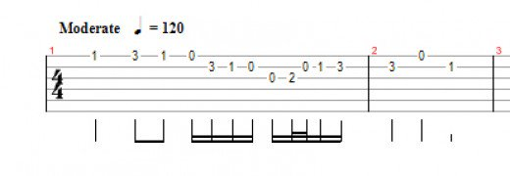
Tablatura

Slide 5
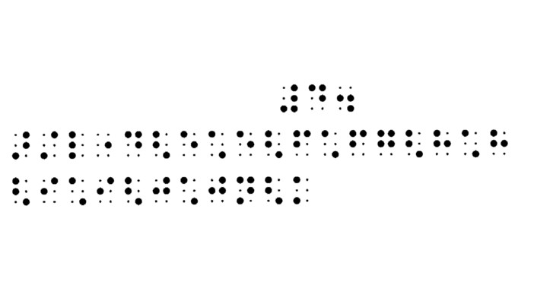
Notação Braile

Slide 6
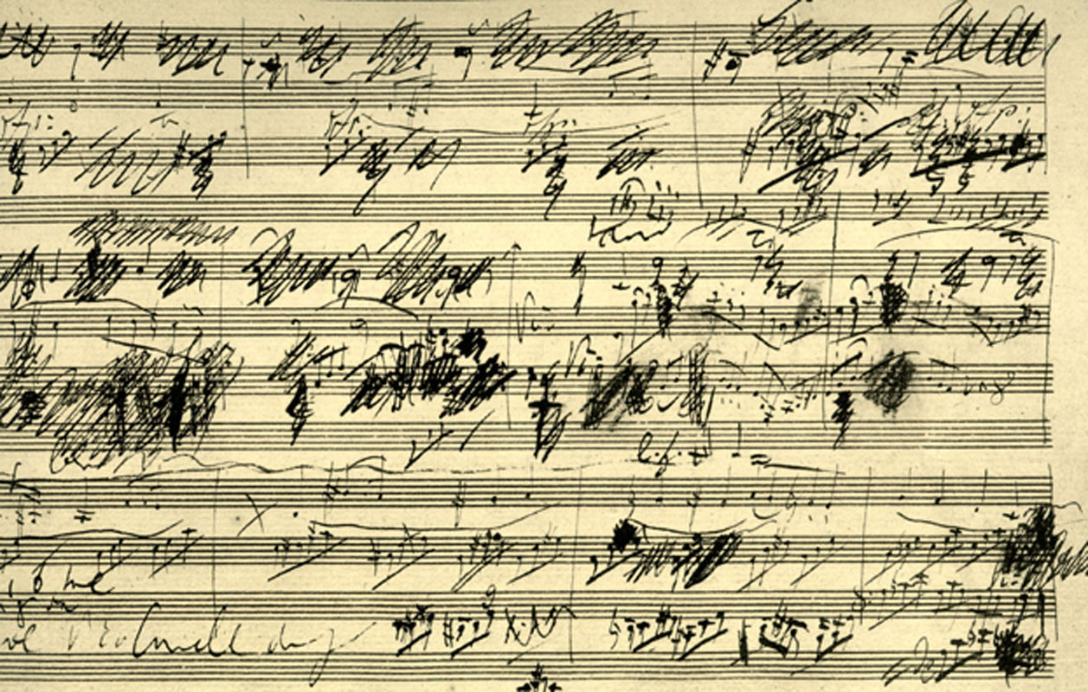
Manuscrito de Beethoven (Op. 69)

Slide 7
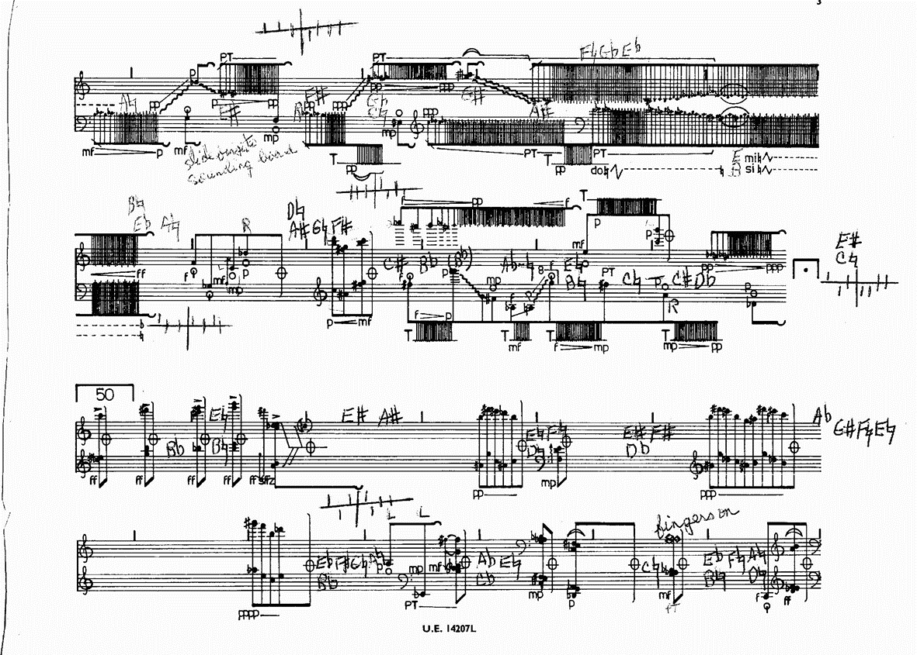
Partitura de música erudita contemporânea

Slide 8
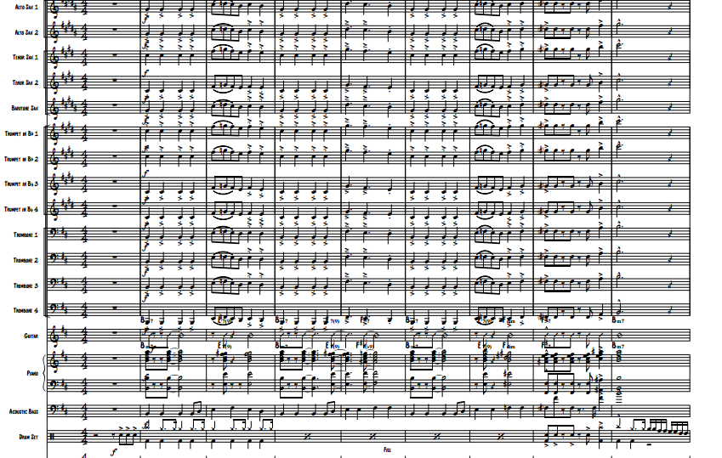
Partitura nos atuais moldes comerciais

Slide 9

HISTÓRIA
Bispo Isidoro de Sevilha (570-636)
“Se os sons não guardados pelas memórias dos cantores, eles se perdem, porque não podemos escrevê-los” (BOSSEUR, 2014, p. 16)

Slide 10
As notas musicais
Odon de Cluny:
A B C D E F G
Guido d’Arezzo
UT queant laxis
REsonare fibris
MIra gestorum
FAmuli tuorum,
SOLve polluti
LAbii reatum,
Sancte Iohannes
Tradução: Para que os servos possam, com suas vozes soltas, ressoar as maravilhas de vossos atos, limpa a culpa do lábio manchado, ó São João!

Slide 11
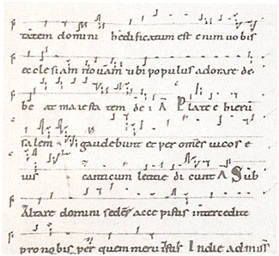
Notação de Neumas
Lembrar os cantores da melodia;
Introdução da linha horizontal no fim do século X;
Em 1025 Guido d’Arezzo evoca a importância das linhas e acrescenta as clavis;

Slide 12
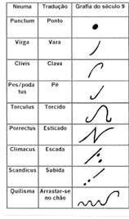
Tabela de neumas e suas respectivas traduções (aproximadas) na notação rítmica atual.

Slide 13
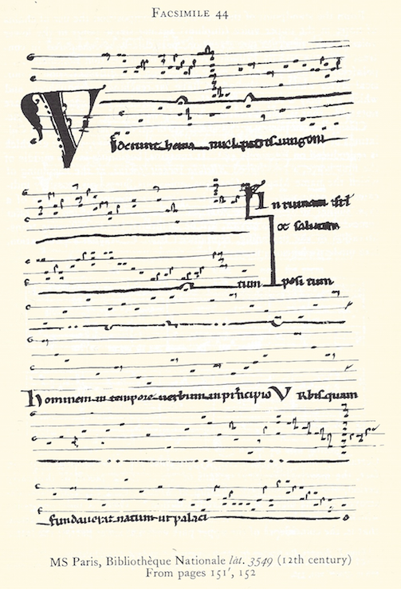
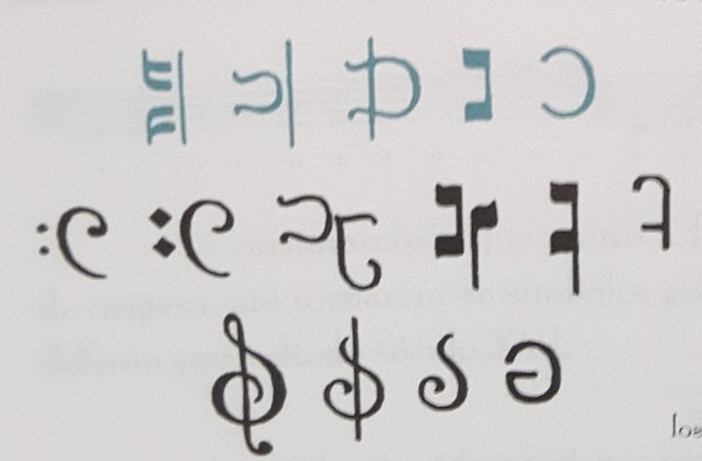
Evolução das Claves
Notação com utilização dos neumas e
das linhas horizontais

Slide 14
Problemas
Durações eram incertas;
Grafia varia conforme o copista;
Aspecto decorativo das partituras;
O desenvolvimento da polifonia.
Notes:
Episèmes – Underline do lado das notas longas

Slide 15
A notação quadrada (1175-1225)
Precisão na grafia;
Canto silábico e melismático;
Figuras diferenciam sequencias rápidas e lentas de notas;
Crescimento no número de sinais entre 1225 e 1260.

Slide 16
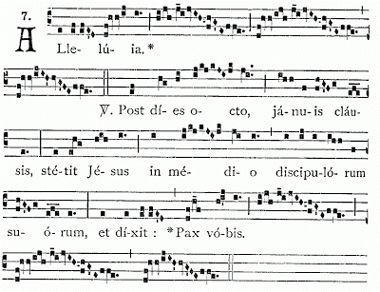

Slide 17
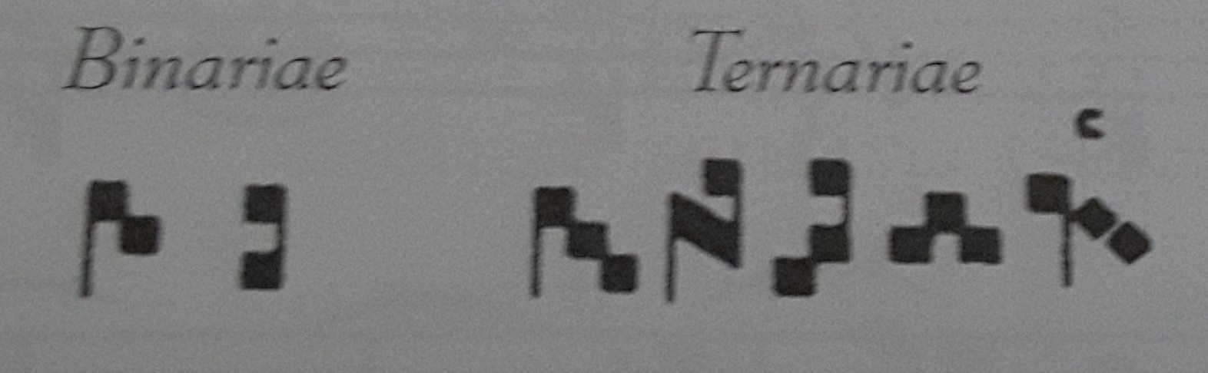
A notação negra (1250-1450)
A questão do ritmo coincide com um interesse pela aritmética e matemática;
Moteto;
Pulsação.

Slide 18
A notação mesurada
Figuras assumem valores flexíveis;
Divisível por 3 ou por 2;
Barras de separação.

Slide 19
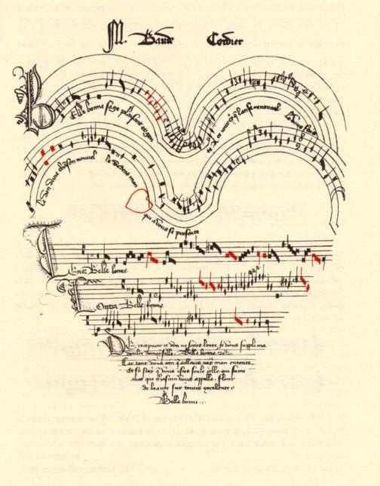
A notação branca (1450-1600)
Confusão;
Notas coloridas, vazadas;
Guilherme Dufay sugere simplificação;
Fórmula de compasso.

Slide 20
Fatos históricos que influenciaram a música
Reforma protestante;
Invenção da imprensa;
As grandes navegações;
Avanço da luteria;
A ascensão da burguesia.

Slide 21
REFERÊNCIAS
BENNET, Roy. Uma breve história da música. Coleção: CADERNOS DE MUSICA DA UNIVERSIDADE DE CAMBRIDGE. Editora Zahar, 1986. Rio de Janeira.
BOSSEUR, Jean-Yves. Do som ao sinal: história da notação musical. Tradução de Marco Aurélio Koentopp. Editora UFPR, 2014. Curitiba, PR.

